Slide 2
انواع المعاملات الحرارية
تقسم المعاملات الحرارية على حسب درجة الحرارة المستخدمة الى:
معاملات حرارية باستخدام درجات الحرارة المنخفضة مثل التبريد والتجميد.
معاملات حرارية باستخدام درجات الحرارة المرتفعة مثل التعليب والتجفيف والسلق والبسترة والخبيز والطبخ والميكرويف والتسخين الاومى.
معاملات حرارية باستخدام درجات الحرارة المنخفضة والمرتفعة معا مثل التجفيد.

Slide 3
اولا: المعاملات الحرارية باستخدام درجات الحرارة المنخفضة
وتقسم المعاملات الحرارية بخفض درجة الحرارة إلى قسمين حسب درجة الحرارة المستعملة: 1- التبريد Refrigeraion
هذه الطريقة مناسبة لكثير من الأغذية، والأساس العلمى الذى بنى عليه استعمال هذه الطريقة فى حفظ الأغذية هو أن الحرارة المنخفضة تثبط أو تبطىء نمو ونشاط كثير من الأحياء الدقيقة المسببة لفساد الأغذية وتبطىء فعل الأنزيمات والأكسجين. ويجب أن نلاحظ أن الحرارة المنخفضة لا تؤدى إلى قتل الأحياء الدقيقة أو إتلاف الأنزيمات فى أغلب الأحوال، لذلك فان الغذاء المحفوظ بالحرارة المنخفضة إذا أخرج من الجو المبرد فانه يكون سريع التلف بفعل الأحياء الدقيقة والأنزيمات التى تستعيد نشاطها.

Slide 4
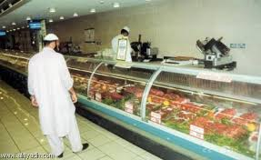

Slide 5
تعريف الحفظ بالتبريد والحفظ بالتبريد وهو عبارةعن حفظ الأغذية عن طريق تخزينها في درجات الحرارة المنخفضة حتى تقترب من الصفر المئوي ( 0 - 5 ᵒ م) أي ما يعادل 32 – 40ᵒ ف لمدة تتراوح من أيام إلى أسابيع إلى عدة شهور وهو من طرق الحفظ القصيرة أو المؤقتة.

Slide 6
استخدامات التبريد Refrigeration practices
يحفظ كثير من المواد الغذائية الخام مثل : الأسماك، اللحوم، الدواجن، الخضر، الفاكهة ، و كذلك الأطعمة المطبوخة على درجة حرارة التبريد، و لكن يجب الحذر هنا من تلوث هذه الأغذية المطبوخة بالبكتيريا التي قد تتواجد في الأغذية الخام . و يستخدم التبريد الميكانيكي – على نطاق واسع – في المحافظة على جودة الكميات الكبيرة من الأغذية على درجات منخفضة ، تقترب من درجة حرارة التجميد ، و يجب أن يستغرق ذلك فترة زمنية لا تتعدى 3-1 ساعات. و هنا فإنه يتم تبريد الأغذية مبدئيا على درجة تقرب من درجة حرارة التبريد المرغوبة ، ثم تخزن بعدها داخل الثلاجات، و يتم وضعها بعد ذلك داخل أماكن أو حجرات معزولة، يمرر خلالها الهواء البارد.

Slide 7
الغرض من الحفظ بالتبريد:
وقف نشاط الكائنات الحية الدقيقة .
تقليل نشاط بعض التفاعلات الكيماوية .
وقف نشاط الإنزيمات .
تقليل التعرض لفقد الرطوبة .

Slide 8
الوسائل المستخدمة في عملية التبريد :
استخدام الثلج العادي وتستخدم في تبريد الخضروات واللحوم المعدة للاستهلاك السريع .
استخدام مخاليط مبردة من الثلج وملح الطعام وتستخدم في حفظ الأسماك وتبريدها أثناء النقل من المصايد إلى الأسواق .
استخدام الثلاجات التجارية أو المنزلية التي تدار بالكهرباء واستخدام الوسائل المبردة .

Slide 9
كيفية عمل السوائل المبردة :
غازات في حالة سائلة محفوظة تحت ضغط مرتفع وعند إزالة الضغط يتحول السائل إلى غاز ويمتص ما يلزم له من حرارة لهذا التحول من حرارة المواد المحيطة به . مما يؤدي لخفض درجة حرارة المواد الغذائية وبذلك تتحول الغازات إلى سوائل بزيادة الضغط عليها.

Slide 10
أنواع السوائل المبردة :
غاز النوشادر أو الأمونيا :
أكثر انتشاراً في الثلاجات التجارية ولا يستخدم في الثلاجات المنزلية لرائحته النفاذة وتعرضه للاشتعال .
غاز الفريون :
أكثر استخداماً في الثلاجات المنزلية عديم الرائحة وغير سام وغير قابل للالتهاب والانفجار .
غاز ثاني أكسيد الكبريت :
سام وقابل للتفاعل مع المعادن رائحته نفاذه ويكشف عن تسربه من خلال رائحته .
ثاني أكسيد الكربون :
يستخدم في الأغراض التي تحتاج إلى درجات منخفضة جداً من الحرارة مثل غرف تبريد البواخر لعدم قابليته للاشتعال.

Slide 11
التلف التبريدى:
تتعرض الفاكهة والخضراوات للتلف على درجة حرارة منخفضة ومن أمثلة ذلك - عدم نضج الطماطم جيدا عند تدفئتها عقب حفظها على درجة 35 ْف لمدة ثلاثة أيام .
تلون بعض أصناف البطاطس باللون البنى من الداخل عند تخزينها على درجة حرارة تقل عن 40ᵒ ف وترتفع نسبة السكر فى البطاطس .
فقد نسبة من الفيتامينات أثناء التبريد كما يحدث فى السبانخ حيث يفقد 5% من حامض الاسكوربيك خلال ثلاثة أيام عند تخزينها على درجة 34 ْف

Slide 12
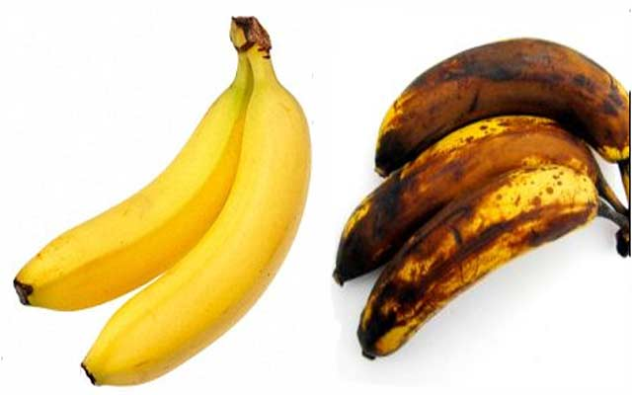
فساد الاغذية المبردة:
التعفن البكتيرى اللين : Bacterial Soft Rot
المسبب: بكتريا Erwinia carotovora
ويظهر على هيئة بقع شحبة خضراء اللون او سوداء داكنة وبقع لينة مصفرة اللون على السيقان وجذور ودرنات الخضروات والفواكه. وللوقاية من هذا الفساد يتحاشى تلوث الثمار وتجريحها أثناء التداول وتبريد المواد الغذائية بسرعة الى أقل درجة حرارة.

Slide 13
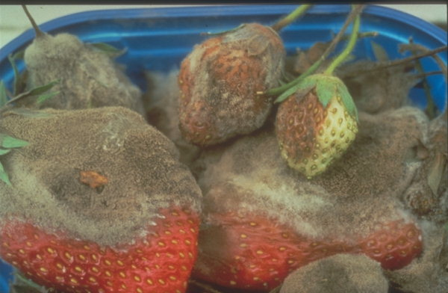
التعفن الفطرى الرمادى : Gray Mold Rot
المسبب: فطر Botrytis cinerea
ومن مظاهر هذا الفساد تعفن الانسجة مع أحتفاظها بصلابتها وظهور لون بنى أو رمادى وللوقاية منه يراعى تحاشى تجريح الانسجة وخفض الرطوبة النسبية وخفض الحرارة الى أقل درجة ممكنة نظرا لان هذا الفساد يحدث على درجة32 ْف .

Slide 14
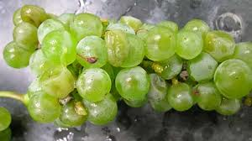
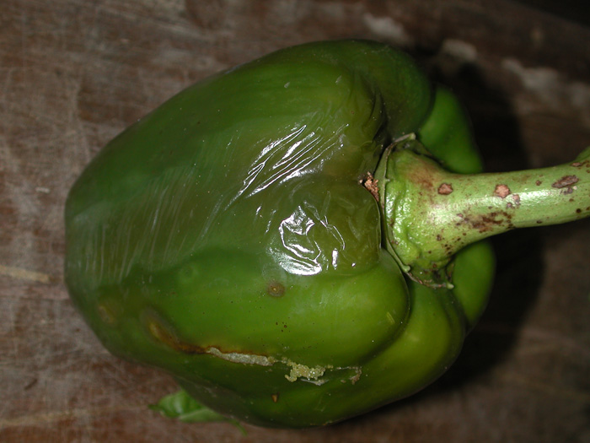
التعفن اللين المائى : Watery Soft Rot
Sclerotinia sclerotiorum, Sclerotiniaيسببه فطر minor and Sclerotinia trifoliorum
فى هذا الفساد تظهر على الأنسجة بقع بنية اللون أو وردية لينة القوام وعصيرية وتنمو عليها فطريات تكسبها مظهر قطنيا. وللوقاية منه تزال الاجزاء التالفة والملونة وتخزن المادة الغذائية على درجة حرارة قريبة من 32 ْف أوأقل

Slide 15
Moldiness
وهو نوع من الفساد يعترى الزبد أثناء تخزينة تحت التبريد حيث تتكون بقع فطرية داكنة اللون فى داخل الزبد وعلى السطح وظهور نكهة التزنخ أو التعفن بسبب نشاط البكتريا.
كذلك تتعرض الجبن أثناء التبريد للجفاف ونمو الفطريات.

Slide 16
: تأثير التبريد على درجات الجودة
يساعد التبريد على أطالة فترة بقاء المواد الغذائية فى حالة صالحة لكنه تكون اقل جودة من نظيرتها الطازجة.
يراعى فى التخزين تحاشى أمتصاص الاغذية لروائح غريبة لذلك لا يخزن التفاح مع الكرفس أو الكرنب أو البصل
وبصفة عامة لا تخزن المواد الغذائية مع الكرفس ، كذلك لا يخزن اللبن مع التفاح والموالح لأن يمتص منها الرائحة ، ويمتص البيض رائحة الاسماك عند تخزينة معها.

Slide 17
التجميــــــد Freezing
بدأ حفظ الأغذية بالتجميد منذ زمن بعيد حيث استخدمه سكان المناطق الشمالية الباردة مثل بلاد الإسكيمو في حفظ الأسماك و اللحوم الحمراء خلال فصل الشتاء عن طريق تجميدها بالهواء الجوي البارد، و في منتصف القرن الثامن عشر بدأ تطبيق التجميد الصناعي في تجميد الأسماك عن طريق مخاليط الثلج والملح وفي أواخر هذا القرن تم تجميد الأسماك واللحوم والدواجن عن طريق استغلال التجميد الميكانيكي بغاز الأمونيا. وفي بداية القرن التاسع عشر جُمدت الفواكه والخضروات على نطاق تجاري كبير و لكن يمكن تعريفه( Quick freezing) ، و قد أدى ظهور التجميد السريع إلى التطور الواضح والسريع في صناعة تجميد الأغذية .

Slide 18
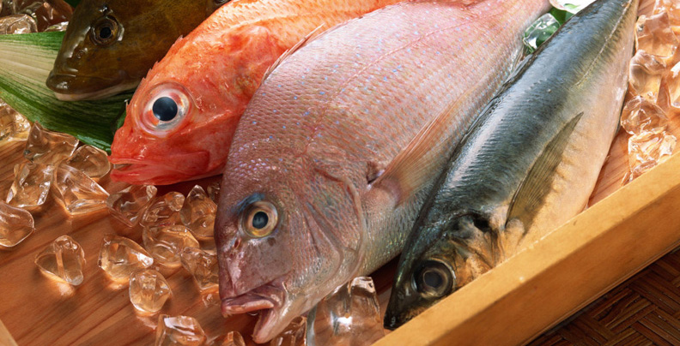

Slide 19
تعريف التجميد
هو حفظ بطريقة خفض درجة الحرارة إلى أدنى درجة لتجمدها تصل من – 10 مْ إلى – 45 مْ .
حيث ان الماء الحر فى الخلايا لا يتجمد على الصفر المئوى وأنما يحتاج ألى درجة حرارة أقل من ذلك لأن المواد الصلبة الذائبة فية مثل الأملاح والسكريات والأحماض العضوية تؤدى إلى خفض نقطة التجمد وعلى سبيل المثال فإن 64%من الماء الحر فى البسلة يتجمد على-5ᵒ م بينما 86 % منه يتجمد عند -15ᵒ م و92% عند -30 ْم. وكلما كان التجميد سريعا كلما أمكن الحصول على منتجات مجمدة ذات جودة أفضل من التجميد البطىء.

Slide 20
التأثير الحافظ للتجميد:
تحتوي الأغذية على كميات كبيرة من الماء، فاللحوم مثلاً تحتوي على ثلاثة أرباع وزنها ماء وتحتاج البكتيريا والأحياء الدقيقة إلى الماء في مارسة نشاطها خلال العمليات الفسيولوجية مثل الهدم والبناء. وخلال تجميد الأغذية تأخذ درجة الحرارة في الانخفاض حتى تصل إلى أقل من صفر لأن درجة تجمد الغذاء تكون أقل من نقطة تجمد الماء النقي نتيجة وجود المواد الصلبة الذائبة في الماء الموجود بالغذاء والذي يخفض من نقطة التجمد أثناء تجميد الأغذية. تتحول جزئيات الماء الموجودة بصورة عشوائية إلى بلورات ثلجية تتوزع بشكل مرتب وفي صورة منتظمة بداخلها وفي نهاية فترة التجميد تتوقف حرية حركة جزئيات الماء تماماً. اما عند تجميدها تجميداً بطيئا فإن جزئيات الماء يكون لديها الوقت لكي تتراكم تدريجيا،ً وببطء مع بعضها البعض مما ينتج عنه تكوين بلورات ثلجية كبيرة الحجم. بينما التجميد السريع لا يعطي الفرصة لهجرة جزئيات الماء وتجمعها مع بعضها البعض مما يؤدي إلى تجمدها في أماكنها؛ وتنتج عن ذلك بللورات ثلجية صغيرة الحجم وموزعة بانتظام؛ لذا فغالبا ما يفضل التجميد السريع عن التجميد البطيء. لهذا فإن التأثير الحافظ لتجميد الأغذية يرجع بصفة رئيسية إلى تحول جزئيات الماء إلى بلورات ثلجية غير متاحة لاستفادة البكتيريا والأحياء الأخرى منها، كذلك فإن التجميد يعمل على انخفاض معدل التفاعلات الكيميائية بالأغذية.

Slide 22
طرق التجميد :
أ – طريقة التجميد البطىء Slow Freezing: ويقصد بها تجميد الأغذية بالهواء الذى يتحرك حركة طبيعية أو باستخدام المراوح الكهربائية وذلك على درجة حرارة تتراوح بين 5 - 20 ْف (-15 - 29 ْم) ويتم التجميد بهذه الطريقة بين 3 - 72 ساعة .
ب- طريقة التجميد السريع Fast freezing:
وفيه يتم تجميد المادة الغذائية فى نصف ساعة أو أقل وتكون درجة الحرارة المستخدمة من ( -30 إلى -40 درجة مئوية ويتم التجميد السريع بثلاثة طرق :
1- الغمر المباشر للاغذية أو العبوات فى السائل المبرد.
2-الاتصال غير المباشر بين الاغذية والعبوات المحتوية عليها وبين السائل المبرد.
3- طريقة التيار الهوائى المبرد (-17 إلى - 34 ْم ) .

Slide 23
ت- التجميد الخاطف Flash freezing :
وفى هذه الطريقة تتم عملية التجميد بسرعة جداً حيث لا يتعدى وقت التجميد من 1-5 دقائق حيث يتم استخدام درجة حرارة منخفضة ( -20 إلى -30 درجة مئوية ) مع استخدام ضغط عالى ( 300 – 500 ميجا بسكال ) مما يؤدى إلى تكوين بلورات ثلج صغيرة فى وقت قصير مما يقلل بطريقة ملحوظة من السائل المنفصل ويحسن من خواص الجودة للمنتج النهائى .

Slide 24
مميزات التجميد السريع
المواد المجمدة تجميد سريع أقرب شبهاً لنفس المواد وهي طازجة .
صغر حجم بلورات الثلج المتكونة مما يؤدي إلى عدم تمزق الأنسجة بينما التجميد البطيء تتكون بلورات ثلجية كبيرة تمزق الأنسجة وتتلف القوام .
قصر المدة في التجميد السريع يقلل من تأثير فعل البكتيريا والأنزيمات .
نقص السوائل المنفصلة في التجميد السريع عن البطيء.

Slide 25
انواع المجمدات :
يمكن تقسيم المجمدات إلى المجاميع التالية طبقاً للوسط المستعمل لنقل الحرارة :
أ – مجمدات الاتصال المباشر وتشمل :
مجمدات الأرفف .
مجمدات الأحزمة .
مجمدات الأسطوانات .
مجمدات الدوارة .

Slide 26
ب – مجمدات دفع الهواء وتشمل :
مجمدات الأنفاق .
مجمدات السيور .
مجمدات ذات الطبقة المانعة .
ج – مجمدات الغمر المباشر فى محلول مبرد ( ملحى أو سكرى)

Slide 27
د – مجمدات التبخير السائل أو الصلب وتشمل :
مجمدات النيتروجين السائل .
مجمدات ثانى أكسيد الكربون .
مجمدات الفلور وكربون السائل .

Slide 28
تعبئة المواد المجمدة : في علب صفيح – ورق مقوى – نايلون – سلوفان .
شروط العبـــوات :
أن لا تكسب المواد الغذائية طعم خاص .
أن لا تكون منفذة للرطوبة .
يجب إحكام غلقها فلا يتسرب الهواء إلى داخلها .
تكون رخيصة الثمن والصنع .

Slide 29
شروط استعمال المواد المجمدة :
استعمال الأغذية المجمدة بعد خروجها من غرف التبريد مباشرة لأنها تتعرض للتلف بعد انصهارها وفقدها للعناصر الغذائية .
تصهر الفاكهة المجمدة ببطء وتؤكل وهي مازال بها بعض البلورات الثلجية لكي تكون متماسكة القوام .
يجب أن يكون الصهر التدريجي ولا ينبغي إعادة التجميد مرة أخرى بعد الانصهار .

Slide 30
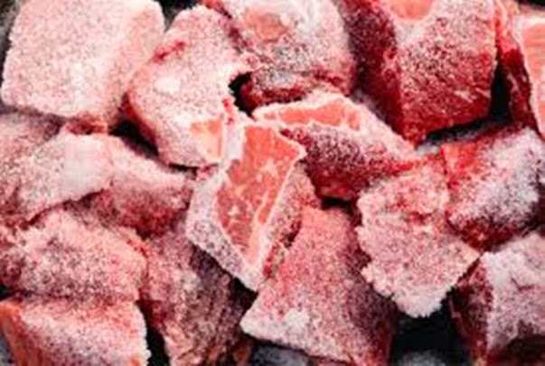
: التلف او الحرق التجميدى Freezer burn
تتعرض المواد الغذئية للتلف التجميدى أثناء التجميد بتيار الهواء ولذلك ينصح بتغليف الأطعمة فبل تجميدها لمنع تسرب رطوبتها بالتسامى وهذة التلف التجميدى يؤثر فى لون وقوام ونكهة الأطعمة علاوة على قمتها الغذائية .

Slide 31
تأثير التجميد على الأحياء الدقيقة
معظم الاحياء الدقيقة لا تنموعلى درجة حرارة 32 ْف الأ أن هناك بعض الخمائر تنمو على درجة حرارة منخفضة تصل إلى 15 ْف فى الاغذية المجمدة.
التجميد البطىء يتلف البكتريا خصوصا الخلايا الخضرية فيقل عددها ولا تتأثر الجراثيم .
يساعد الغسيل والسلق فى تقليل عدد الاحياء الدقيقة إلى حد كبير ويزداد هذا العدد ثانية أثناء عملية التصنيع . ومن الممكن مشاهدة بعض الاحياء الدقيقة الحية فى أغذية مجمدة محفوظة على درجة الصفر الفهرنهيتى بعد 6 أشهر .

Slide 32
تأثير التجميد على القيمة الغذائية للأطعمة
البروتينات تتغير طبيعة بعض البروتينات بتأثير التجميد خصوصا فى حالة تكرار التجميد والصهر وقد يحدث بعض التحلل فى بروتينات الأغذية أثناء تجميدها إذا لم يتوقف نشاط الانزيمات
الدهون : تتعرض المواد الغذائية الدسمة لحدوث التزنخ أثناء تخزينها على حالة مجمدة ويحدث التزنخ فى الاسماك بدرجة أسرع منها فى اللحم الحيوانى أما فى المادة النباتية فنادر الحدوث
الفيتامينات : لا تفقد الفيتامينات فى عملية التجميد وكلما أنخفضت درجة حرارة المادة الغذائية كلما أدى ذلك الى المحافظة عليها
الاعداد والتجهيز: تؤثرالعمليات المستخدمة فى الاعداد والتجهيزعلى القيمة الغذائية للغذاء، فالسلق والغسيل والتقطيع والطحن تسبب فقدا فى الفيتامينات وتعريض الاطعمة للجو يهيىء الفرصة لحدوث الأكسدة لبعض الفيتامينات مثل فيتامين .C

Slide 33
فساد المواد المبردة والمجمدة :
تغير القوام وليونة الأنسجة بسبب ارتفاع درجات الحرارة داخل الثلاجات كما في البطاطس ولذلك يجب العمل على جعل حرارة التخزين ثابتة .
تغير اللون لعدم إحكام الغلق فتتعرض للأكسدة والهواء والأنزيمات .
الإصابة بالفطريات والبكتيريا بسبب عدم العناية بعملية الفرز قبل التخزين وارتفاع الرطوبة النسبية داخل الثلاجات وعدم التهوية .
تزنخ الدهون وتغير الطعم نتيجة ارتفاع حرارة التخزين لذا يجب العمل على ثبات درجة حرارة التخزين .

